Slide 1
Компьютерное ЕГЭ по информатике 2021
Задание 27

Slide 2

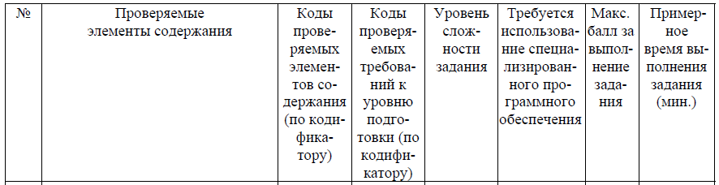

Обобщенный план варианта КИМ ЕГЭ 2021 года по информатике и ИКТ
За верный ответ на задание 27 ставится 2 балла; если значения в ответе перепутаны местами ИЛИ в ответе присутствует только одно верное значение (второе неверно или отсутствует) – ставится 1 балл. В остальных случаях – 0 баллов.
Notes:
Добрый день уважаемые коллеги. В спецификации официального демо варианта указано, что задание направлено на умение создавать собственные программы для анализа числовых последовательностей.
Уровень сложности данного задания ВЫСОКИЙ. Максимальный балл 2. Для выполнения задания требуется использование специализированного оборудования. (язык программирования или электронные таблицы). Задание выполняется с прилагаемыми файлами.

Slide 3
Типы задач
Количество пар по условию
Нахождение максимальной (минимальной) сумм элементов последовательности по условию
Notes:
В задании 27 встречаются несколько типов задач.

Slide 4
Поляков (генератор № 2667)
Имеется набор данных, состоящий из положительных целых чисел, каждое из которых не превышает 1000. Требуется найти для этой последовательности контрольное значение – наибольшее число R, удовлетворяющее следующим условиям:
– R – произведение двух различных переданных элементов последовательности («различные» означает, что не рассматриваются квадраты переданных чисел, произведения различных, но равных по величине элементов допускаются);
– R делится на 7 и не делится на 49.
Если такое произведение получить невозможно, считается, что контрольное значение R = 1.
Входные данные. Даны два входных файла (файл A и файл B), каждый из которых содержит в первой строке количество чисел N (1 ≤ N ≤ 100000). Каждая из следующих N строк содержит одно натуральное число, не превышающее 10 000.
Пример входного файла:
6
60
17
3
7
9
60
Для указанных входных данных искомое контрольное значение равно 420.
В ответе укажите два числа: сначала контрольное значение для файла А, затем для файла B.
Notes:
Задания прошлых лет

Slide 5
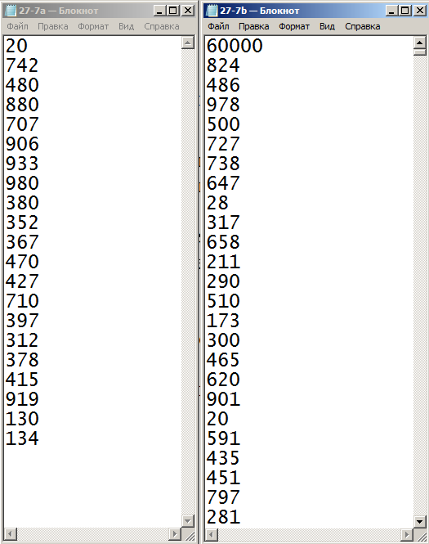
Задание выполняется с прилагаемыми файлами

Slide 6
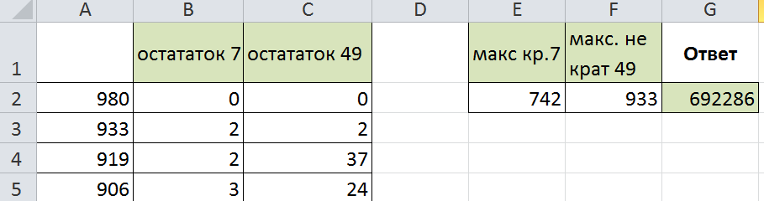
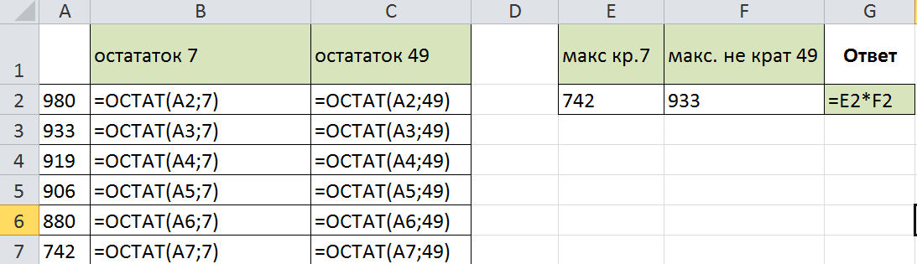

Slide 7
егэ 2017
В файле записана последовательность натуральных чисел. Из этих чисел формируются все возможные пары, в каждой паре вычисляется сумма элементов. (Под парой понимают два числа, находящиеся на разных местах в наборе, порядок чисел в паре не учитывается). Определить количество пар для которых полученная сумма делится на 9 .
Входные данные. Даны два входных файла (файл A и файл B), каждый из которых содержит в первой строке количество чисел N (1 ≤ N ≤ 100000). Каждая из следующих N строк содержит одно натуральное число, не превышающее 10⁸.
Пример входного файла:
5
13
12
14
13
15
Для указанных данных можно выбрать пары (13,14), (12,15), (13,14)
В ответе укажите два числа: сначала искомое значение для файла А, затем для файла B.
Notes:
Задания прошлых лет

Slide 8
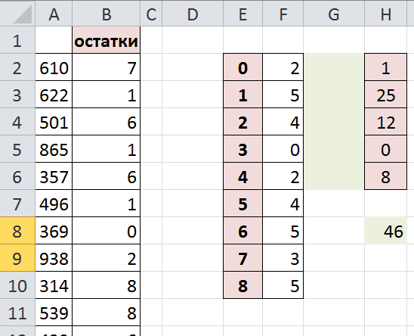
Notes:
Если я складываю 9 и 18 сумма делится на 9 (почему?) Оба числа делятся на 9
Если я складываю 13 и 15 сумма также делится на 9.
Т.е. мне нужно в пару ставить такие числа остатки от деления которых в сумме дают 9.
Идея решения заключается в создании таблицы для хранения остатков от делений введенных чисел.
После того как мы заполним таблицу количеством отстаков. Далее перемножаем числа.
Те кто дают в остатке 1 ставим в пару с теми, кто дает в остатке 8, кто дает 2 ставим в пару с остатком 7 и т.д. НО те у кого в остатке 0, могу поставить самим собой, но на 1 меньше

Slide 9
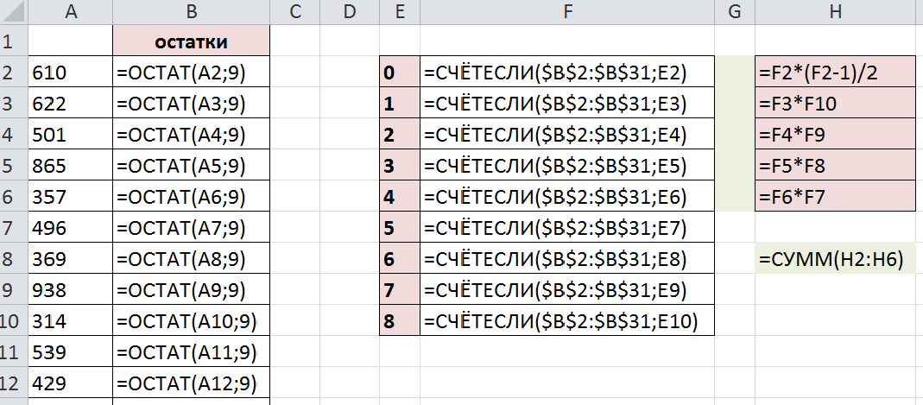
Notes:
Если я складываю 9 и 18 сумма делится на 9 (почему?) Оба числа делятся на 9
Если я складываю 13 и 15 сумма также делится на 9.
Т.е. мне нужно в пару ставить такие числа остатки от деления которых в сумме дают 9.
Идея решения заключается в создании таблицы для хранения остатков от делений введенных чисел.
После того как мы заполним таблицу количеством отстаков. Далее перемножаем числа.
Те кто дают в остатке 1 ставим в пару с теми, кто дает в остатке 8, кто дает 2 ставим в пару с остатком 7 и т.д. НО те у кого в остатке 0, могу поставить самим собой, но на 1 меньше

Slide 10
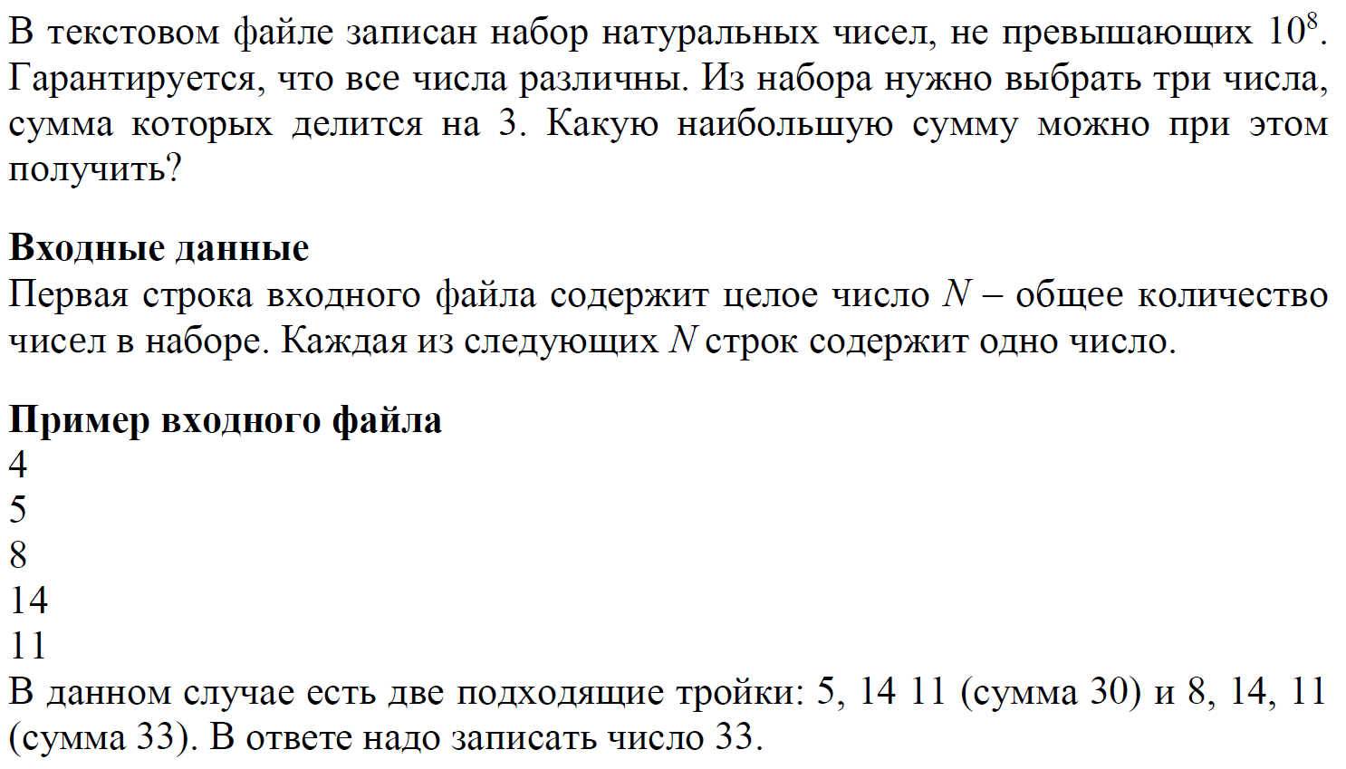
СтатГрад 17.03.2021
Notes:
Задания прошлых лет

Slide 11
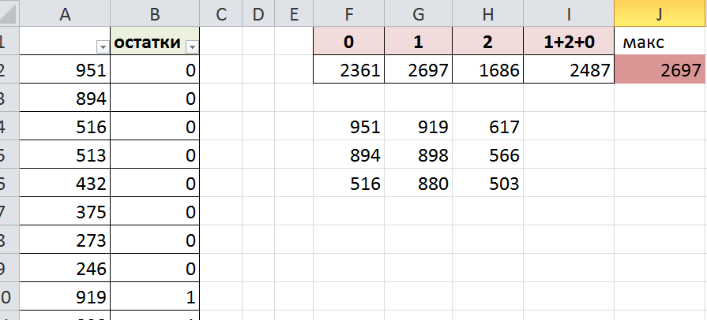
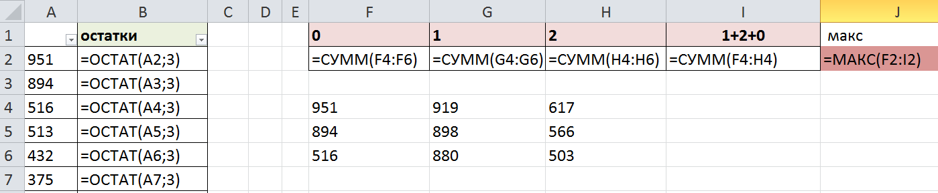

Slide 12
Поляков генератор (вариант 1)
Имеется набор данных, состоящий из троек положительных целых чисел. Необходимо выбрать из каждой тройки два числа так, чтобы сумма всех выбранных чисел делилась на 4 и при этом была максимально возможной. Гарантируется, что искомую сумму получить можно. Программа должна напечатать одно число – максимально возможную сумму, соответствующую условиям задачи.
Входные данные. Даны два входных файла (файл A и файл B), каждый из которых содержит в первой строке количество троек N (1 ≤ N ≤ 100000). Каждая из следующих N строк содержит три натуральных числа, не превышающих 10 000.
Пример входного файла:
6
8 3 4
4 8 12
9 5 6
2 8 3
12 3 5
1 4 12
Для указанных входных данных значением искомой суммы должно быть число 88.
В ответе укажите два числа: сначала искомое значение для файла А, затем для файла B.
Notes:
Задания прошлых лет

Slide 13
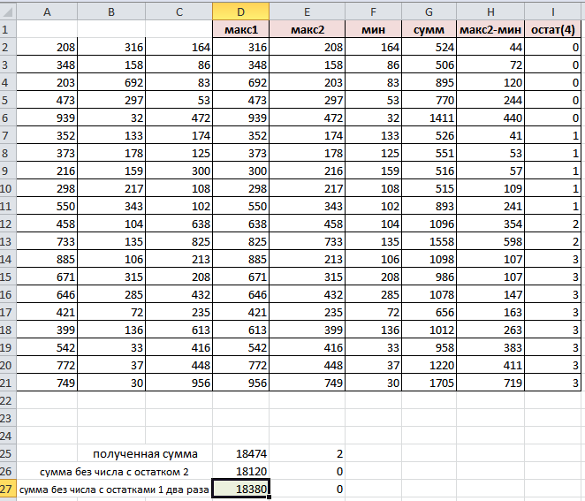

Slide 14
